Slide 1
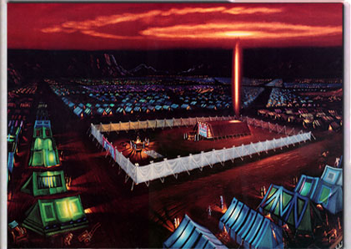
El tabernáculo de Moisés
Pastor Blanchard

Slide 2
Jesús es el sumo sacerdote del verdadero tabernáculo
Hebreos 8:2 Ministro del santuario, y del verdadero tabernáculo que el Señor asentó, y no hombre.
Hebrews 8:2 A minister of the sanctuary, and of the true tabernacle, which the Lord pitched, and not man.
3 Porque todo sumo sacerdote es constituido para ofrecer dones y también sacrificios: por lo cual fue necesario que éste también tuviese algo que ofrecer.
Hebrews 8:3 For every high priest is ordained to offer gifts and sacrifices: wherefore it is of necessity that this man have somewhat also to offer.

Slide 3
Bosquejo y sombra de cosas celestiales
Hebreos 8:5 Los cuales sirven por bosquejo y sombra de las cosas celestiales, como fue respondido a Moisés cuando había de comenzar a construir el tabernáculo: Mira, pues, dice, haz todas las cosas conforme al dechado que te ha sido mostrado en el monte.
Hebrews 8:5 Who serve unto the example and shadow of heavenly things, as Moses was admonished of God when he was about to make the tabernacle: for, See, saith he, that thou make all things according to the pattern shewed to thee in the mount.

Slide 4
Ministerio tanto más excelente
Hebreos 8:6 Mas ahora él ha alcanzado un ministerio tanto más excelente, cuanto que también él es el mediador de un mejor concierto, el cual ha sido establecido sobre mejores promesas.
Hebrews 8:6 But now hath he obtained a more excellent ministry, by how much also he is the mediator of a better covenant, which was established upon better promises.

Slide 5
¿Cuál es el defecto del primer pacto?
Hebreos 8:7 Porque si en aquel primer concierto no hubiera falta, no se hubiera procurado lugar para un segundo.
Hebrew 8:7 For if that first covenant had been faultless, then should no place have been sought for the second.
Hebreos 8:8 Porque reprendiendo los dice:
Hebrews 8:8 For finding fault with them,
La culpa se debe a la naturaleza humana, no a la ley de Dios o al pacto con Abraham.

Slide 6
¿Cuál es el defecto del primer pacto?
Hebreos 8:8 Porque reprendiendo los dice: He aquí, vienen días, dice el Señor, y consumaré para con la casa de Israel, y para con la casa de Judá, un nuevo concierto:
Hebrew 8:8 For finding fault with them, he saith, Behold, the days come, saith the Lord, when I will make a new covenant with the house of Israel and with the house of Judah:

Slide 7
¿Cuál es el defecto del primer pacto?
Hebreos 8:9 No según el concierto que hice con vuestros padres en el día que los tomé por la mano para sacarlos de la tierra de Egipto; porque ellos no permanecieron en mi concierto, y yo no me cuidé de ellos, dice el Señor.
Hebrew 8:9 Not according to the covenant that I made with their fathers in the day when I took them by the hand to lead them out of the land of Egypt; because they continued not in my covenant, and I regarded them not, saith the Lord.

Slide 8
¿Cuál es el defecto del primer pacto?
Hebreos 8:10 Porque éste es el concierto que haré con la casa de Israel después de aquellos días, dice el Señor: Daré mis leyes en la mente de ellos, y sobre el corazón de ellos las escribiré; y yo seré su Dios, y ellos serán mi pueblo:
Hebrew 8:10 For this is the covenant that I will make with the house of Israel after those days, saith the Lord; I will put my laws into their mind, and write them in their hearts: and I will be to them a God, and they shall be to me a people:

Slide 9
¿Cuál es el defecto del primer pacto?
Hebreos 8:11 Y no enseñará cada uno a su conciudadano, ni cada uno a su hermano, diciendo: Conoce al Señor; porque todos me conocerán desde el menor de ellos hasta el mayor.
Hebrew 8:11 And they shall not teach every man his neighbour, and every man his brother, saying, Know the Lord: for all shall know me, from the least to the greatest.

Slide 10
¿Cuál es el defecto del primer pacto?
Hebreos 8:12 Porque seré propicio a sus injusticias, y a sus pecados; y de sus iniquidades no me acordaré más.
Hebrew 8:12 For I will be merciful to their unrighteousness, and their sins and their iniquities will I remember no more.

Slide 11
El primer pacto
Hebreos 9:1 Así que la suma de las cosas que habemos dicho es esta: Que tenemos tal sumo sacerdote que se asentó a la diestra del trono de la Majestad en los cielos:
Hebrew 9:1 Then verily the first covenant had also ordinances of divine service, and a worldly sanctuary.

Slide 12
El primer pacto
Hebreos 9:2 Porque el tabernáculo fue hecho; el primero, en que estaban el candelero, y también la mesa, y los panes de la proposición, el cual es llamado el lugar santo..
Hebrews 9:2 For there was a tabernacle made; the first, wherein was the candlestick, and the table, and the shewbread; which is called the sanctuary.

Slide 13
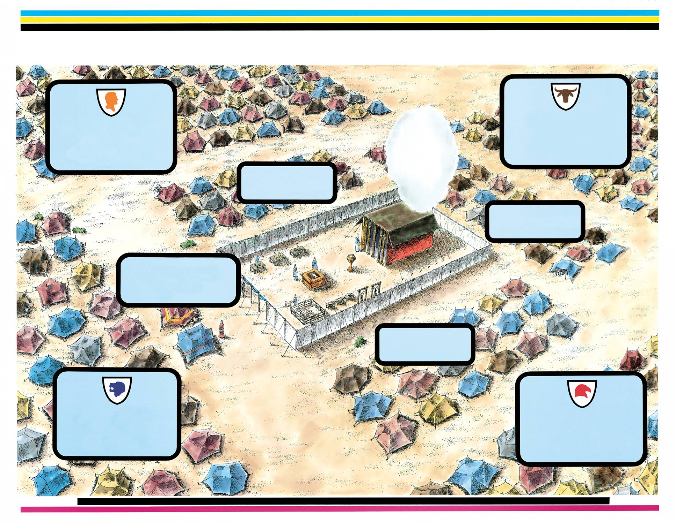
Dios habita con su pueblo del pacto
Numbers 1:50 - 3:39
Gad
Reuben
Simeon
Manasseh
Ephraim
Benjamin
Kohathites
Gershonites
Moses and
Aaron
Merarites
Issachar
Judah
Zebulun
Asher
Dan
Naphtali
LESSON 4
CHART 5

Slide 14
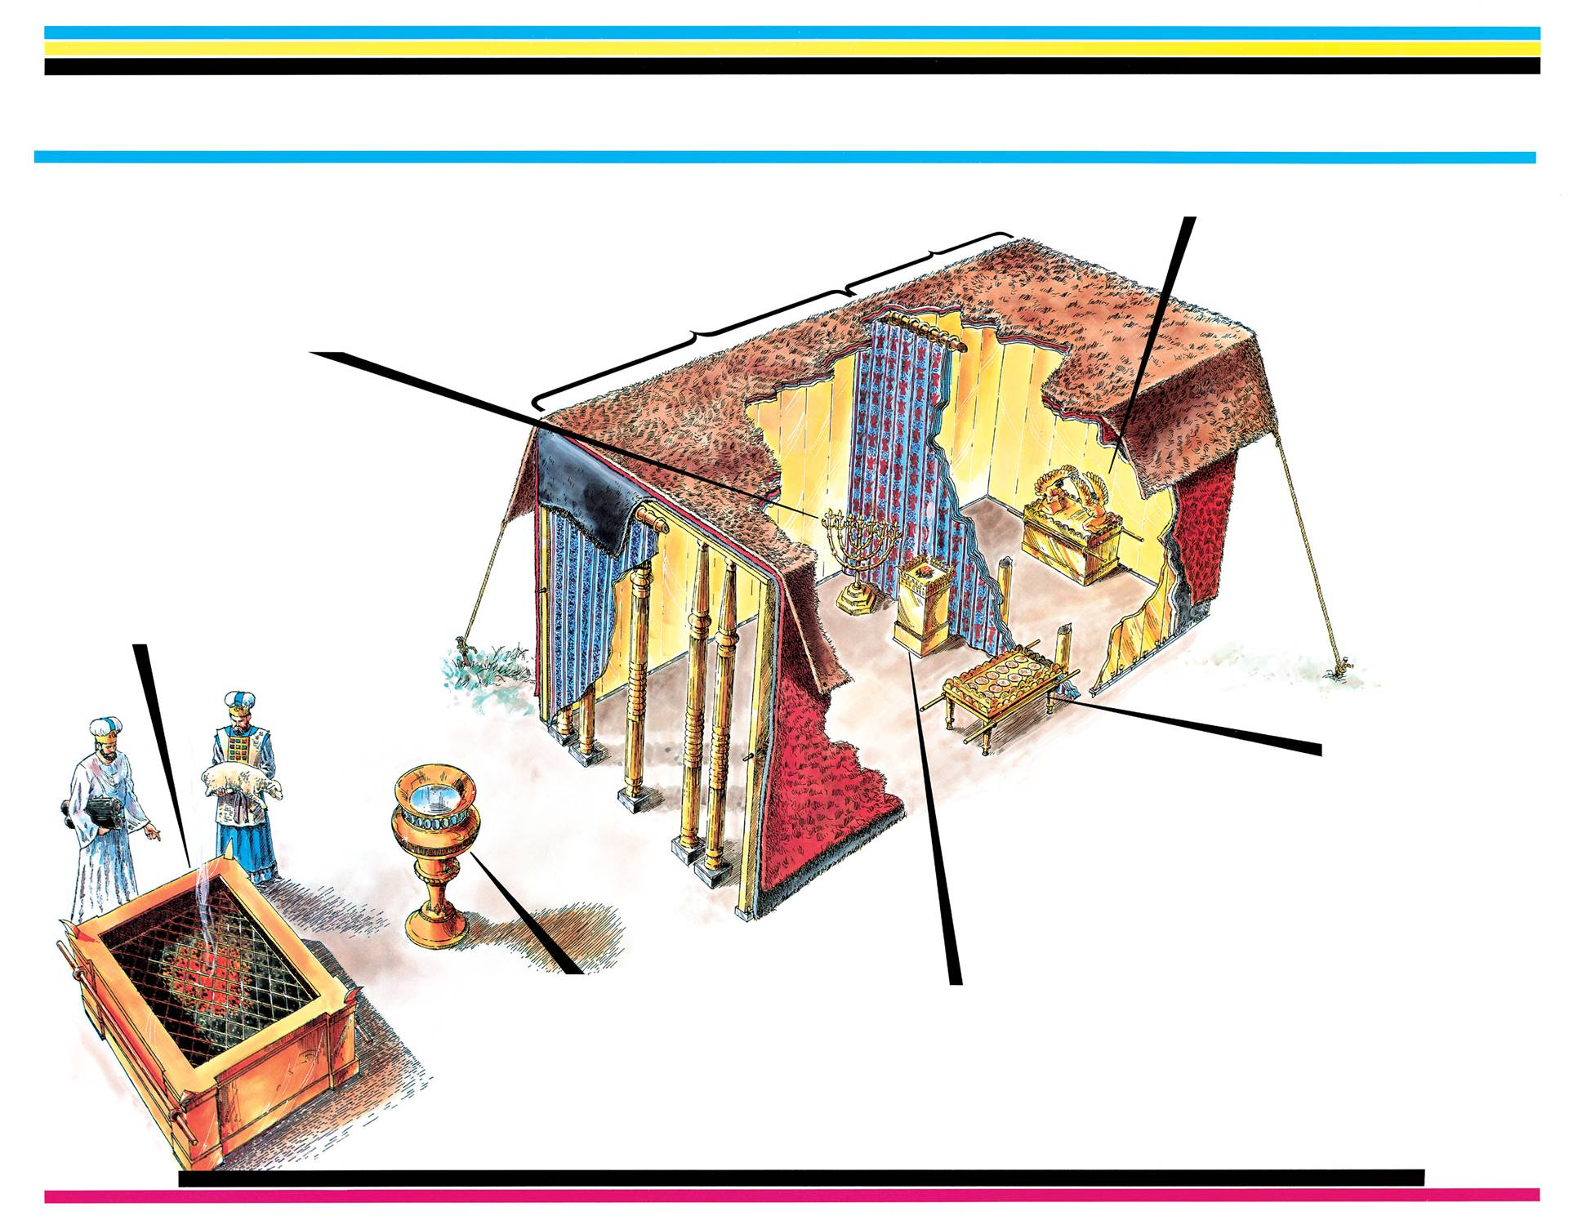
UNA NUEVA FORMA DE ADORACION
Más sagrado de
Casas
Arca de la alianza
El objeto más importante
en el tabernáculo!Gallinero
la presencia vivió sobre el
"Asiento de misericordia" entre
El querubín.Adentro
el arca era el
tablas de derecho, un
bote de maná, y
Más tarde, Aaron's
Rod esa boquillada.
Candelada dorada
Proporcionó luz para los sacerdotes para
realizar tareas en el lugar sagrado.
Aceite en lámparas quemadas continuamente.
Santo
Lugar
Altar descarado
El lugar de la muerte y
matanza.El pecado tenía que ser
cubierto por sangre antes
el hombre podría comunicar
con un dios santo.
Mesa de pan
de madriguera
Doce panes de sin levadura
pan rociado con
incienso se renovaron
cada sábado y comido por el
Sacerdotes. Se convirtió en un continuo
Gracias a la oferta
a Dios..
Laver descarada
Un lavado ceremonial del
Sacerdotes se requirieron antes
Ministro en el descarado
altar o ingresar al Tabernáculo.
Altar de Incienso
La fragancia perfumada de
Se ofreció incienso a Dios
Dos veces al día, mañana y
noche.
LESSON 4
CHART 6

Slide 15
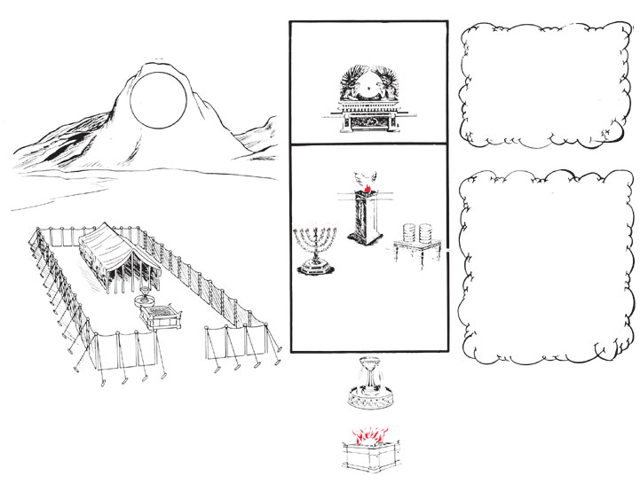
El santuario
FIGURA Hebreos 9: 8-9, 24 SHADOW 10: 1
EJEMPLO - PATRONES Hebreos 8:5 ,
1 Corintios 10:11
El Mas Santos de Santos
Templo del Espíritu Santo
1 Cor 6:19
Lucas 24:44
VELO
La vida cristiana
El Ministerio de Reconciliación
2 Cor 5:19
El Lugar Santo
El patio de afuera
El patio de afuera
El patio de afuera
Juan 3:5 = Hechos 2:38

Slide 16
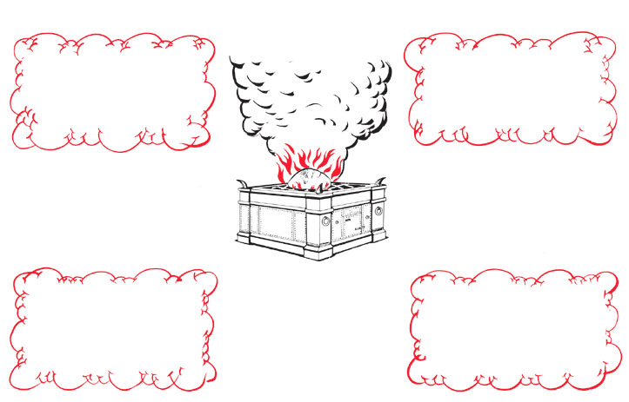
El Altar de la ofrenda quemada
Altar de la ofrenda quemada
Derramamiento de sangre
Remisión de pecados Hebreos 9:22
Presenta a tus cuerpos un sacrificio vivo
Romanos 12:1-2
FEUGO
No hay forma de entrar
Presencia de Dios excepto
A modo de arrepentimiento
Hechos 3:19, 1 Juan 1:9
SACRIFICIO
Somos crucificados con Cristo
Gal 2:20
SANGRE
MUERTE

Slide 17
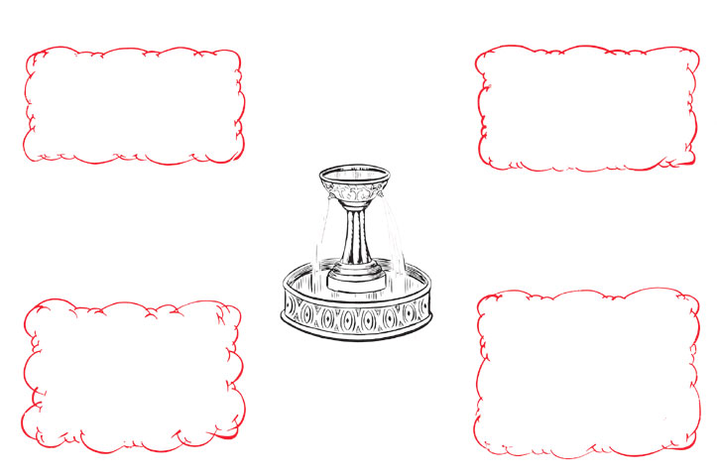
El Lavandera de latón
Lavandera de latón
El sacerdote debe lavarse antes de ingresar al Tabernáculo
Ex 30:20-21
El pecado se elimina por el bautismo en el nombre de Jesús
Hechos 22:16
1 Pedro 3:20-21
El que cree y se bautiza será salvado - Jesús
Marcos 16:16
Estás lavado, santificado y justificado en el nombre del Señor Jesús
1 Cor.6: 9-11
LIMPIAR
ENTIERRO
AGUA

Slide 18
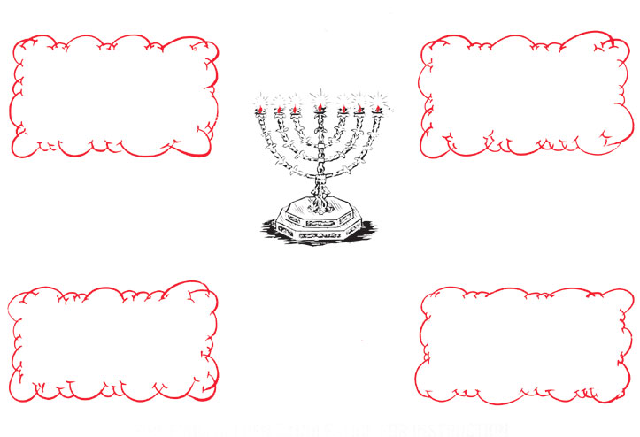
El candelabro dorado
CON ESTA LUZ EL SACERDOTE
PODÍA VER PARA COMER
EL PAN DE LA PROPOSICIÓN Y
OFRECER EL INCIENSO
LA LUZ DE DIOS HA
BRILLADO EN NUESTROS CORAZONES
2 COR 4:6, EFE 3:5
HECHO DE ORO BATIDO
EL ORO
REPRESENTA LA PUREZA
LA LUZ DEL CANDELERO
DORADO DEBÍA ARDIR
CONTINUAMENTE
POR MEDIO DE JESUCRISTO
NOS CONVERTIMOS EN LA LUZ DEL MATT 5:16
MUNDO 1 PET 3:15

Slide 19
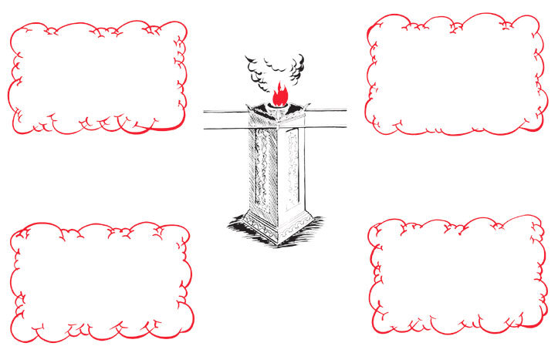
Altar de incienso
AL OFRECER
INCENSO, EL SACERDOTE
ESTABA ENCERRADO CON DIOS
NOS PERDEMOS EN
EL ESPÍRITU DE ORACIÓN
CUANDO NOS ACERCAMOS
A ÉL POR SU ESPÍRITU
DEBEMOS ORAR
SIN CESAR
Lucas 18:1, 1 Chr 16:11
Matt 6:6
SE OFRECÍA INCIENSO
TODOS LOS DÍAS EN EL
ALTAR DE ORO
DE MADERA
REVESTIDA CON ORO

Slide 20
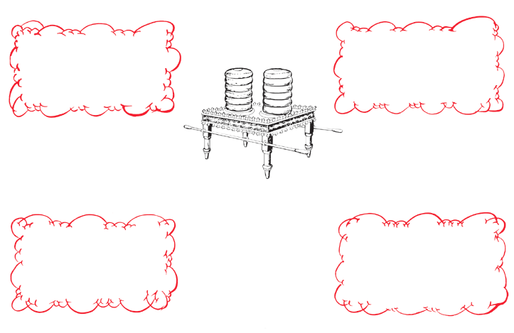
MESA DEL PAN
EL SACERDOTE VIVÍA DEL PAN DE LA PROPOSICIÓN – RECIBÍA
FUERZA Y VIGOR
COMEMOS DEL PAN DE
VIDA
JUAN 6:32-35
MATT 4:4
SE ROCIÓ INCIENSO
SOBRE LOS
DOCE PANES
DE LA PROPOSICIÓN
HECHO SIN LEVADURA
AMARGO PARA EL HOMBRE NATURAL, DULCE PARA EL HOMBRE ESPIRITUAL
2 TIM 3:16-17
SALMOS 119:103

Slide 21
El primer pacto
Hebreos 9:2 Porque el tabernáculo fue hecho; el primero, en que estaban el candelero, y también la mesa, y los panes de la proposición, el cual es llamado el lugar santo.
Hebrews 9:2 For there was a tabernacle made; the first, wherein was the candlestick, and the table, and the shewbread; which is called the sanctuary.

Slide 22
El primer pacto
Hebreos 9:3 Tras el segundo velo estaba la parte del tabernáculo llamada el Lugar Santísimo,
Hebrews 9:3 And after the second veil, the tabernacle which is called the Holiest of all;

Slide 23
El primer pacto
Hebreos 9:4 El cual tenía un incensario de oro y el arca del pacto cubierta de oro por todas partes, en la que estaba una urna de oro que contenía el maná, la vara de Aarón que reverdeció, y las tablas del pacto;
Hebrews 9:4 Which had the golden censer, and the ark of the covenant overlaid round about with gold, wherein was the golden pot that had manna, and Aaron's rod that budded, and the tables of the covenant;

Slide 24
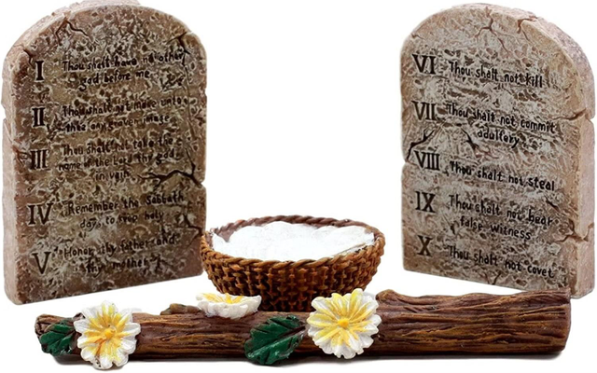
El primer pacto
Testimonio – Pacto
Estas dos palabras describen el Arca.
Esto significa que el contenido trata sobre el pacto de Dios y nuestro testimonio.

